Slide 1
『친구야, 힘내락지!』
반포고등학교
백승헌,박준연

Slide 2
목차
작품 설명
Appetizer_블루베리
  재료설명
  조리과정
Main Dish_낙지
  재료설명
  조리과정
Dessert
  재료설명
  조리과정

Slide 3
야자를 위한 종합 영양제
저희는 요리를 준비하기에 앞서 친구들이 야간 자율 학습시간을
이겨내기 위해 제일 중요한 것이 무엇일까 생각했습니다.
체력
집중력
시력
오랜 시간 계속 책을 가까이
보기 때문이다.
지속된 공부로 인해 체력 소모가 심하기 때문이다.
학교 일과 후 실행되는 야자이기 때문에 집중력이 떨어질 수 있다.
이 세가지 요소를 각각 담은 세가지 요리를 먹으며 완성해가는
‘종합 영양제’ 스타일의 요리를 준비하였습니다

Slide 4
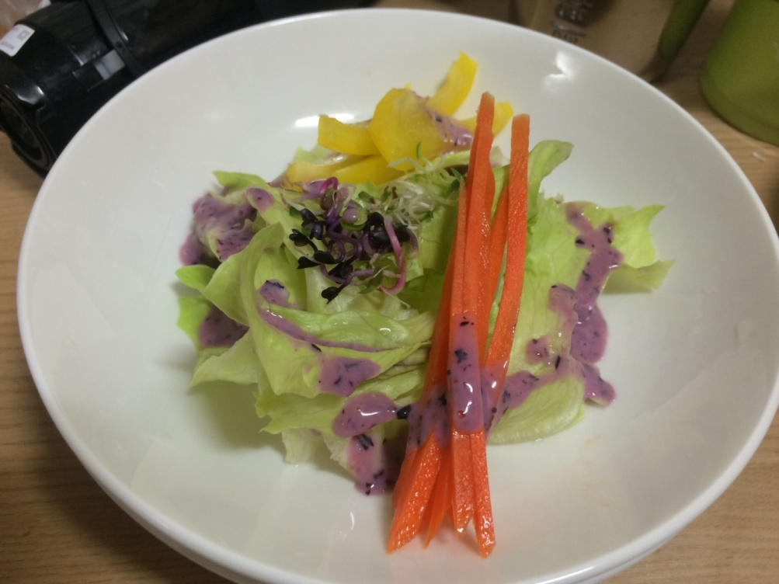
Appetizer
요리 제목 : 『 효녀심청 샐러드』
저희 작품에서 시력을 담당하는 요리로서
블루베리로 소스를 만들었고, 눈 건강에 좋은 카로틴 많이 들어 있는 당근을 사용하였습니다.

Slide 5
Appetizer
Tip! 블루베리의 효능
‘안토시아닌’을 함유하여 눈의 피로 개선과 시력 향상에 효과적이다.
로놉신이 빛의 자극을 뇌로 전달하여 물체가 보이게 한다.
콜레스테롤 수치를 낮춰 체내 혈액을 깨끗이 하여 혈관을 튼튼하게 해준다.
풍부한 식이 섬유로 인한 장 건강과 배변활동에 효과적이다.

Slide 6
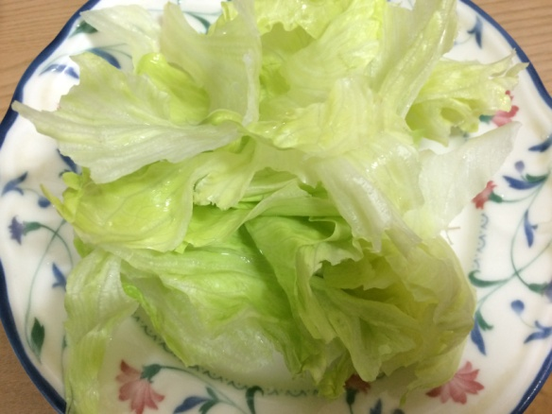
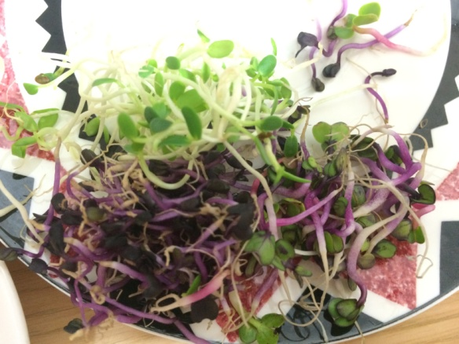
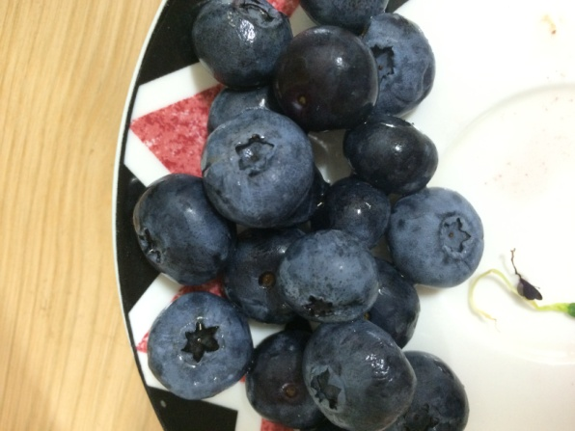
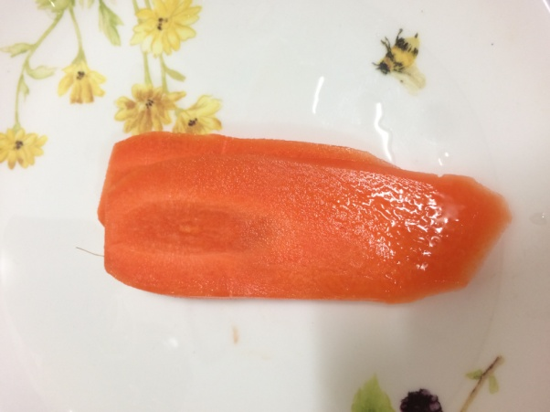
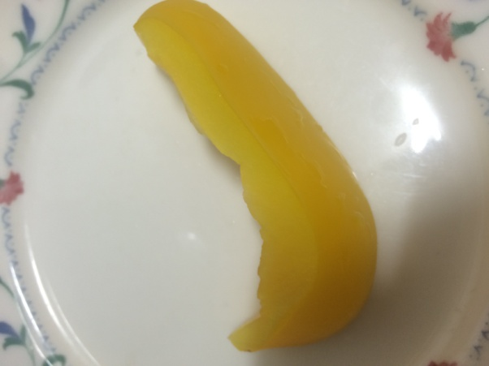
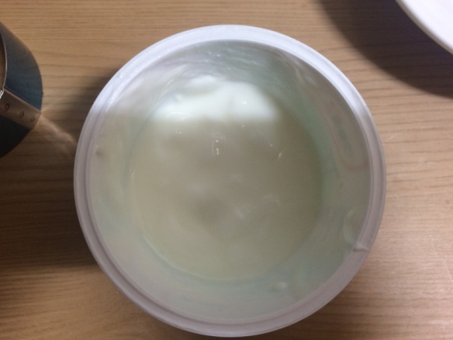
사용재료
※부가재료 : 레몬즙
양상추
모듬새싹
블루베리
당근
파프리카
요거트

Slide 7
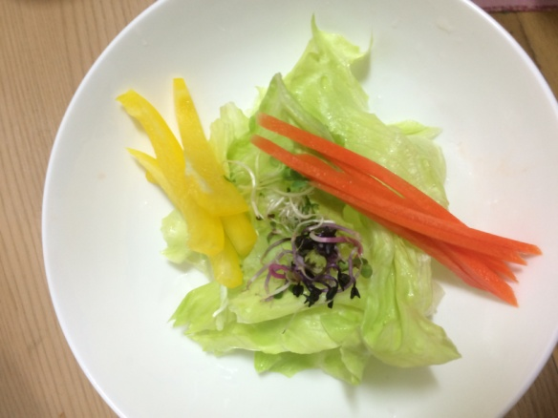
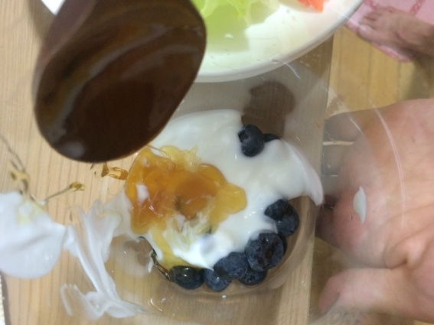
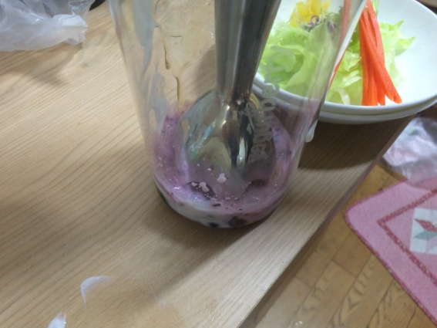
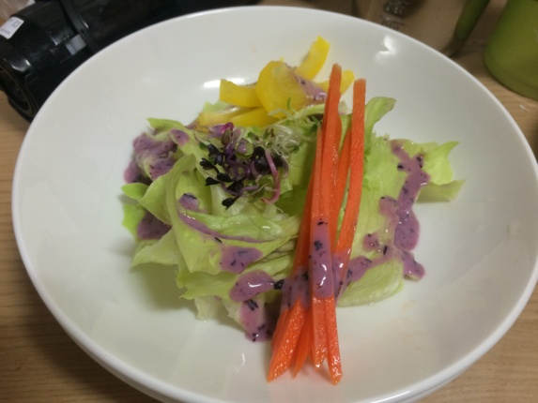
조리과정
1
2
6
양배추, 파프리카, 당근, 모둠 새싹을 손질해서 접시 위에 올린다.
블루베리, 요거트, 꿀, 레몬즙을 용기에 넣는다.
3
4
(2)에서 넣은 재료들을 핸드블랜더로 갈아준다.
(1)의 재료위에 소스를 보기좋게 뿌려준다.

Slide 8
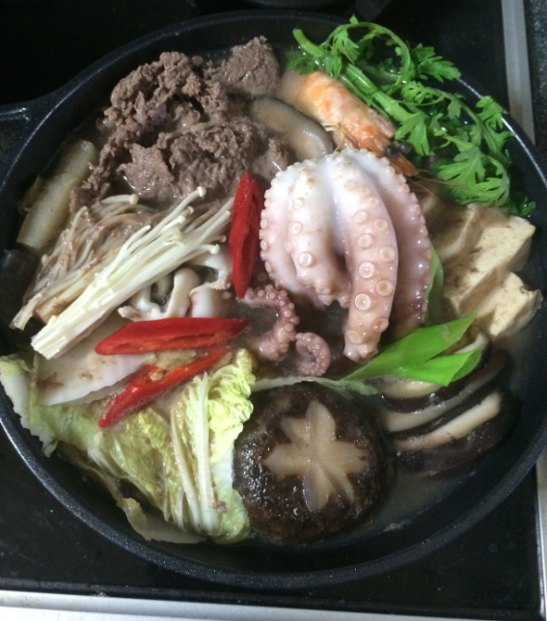
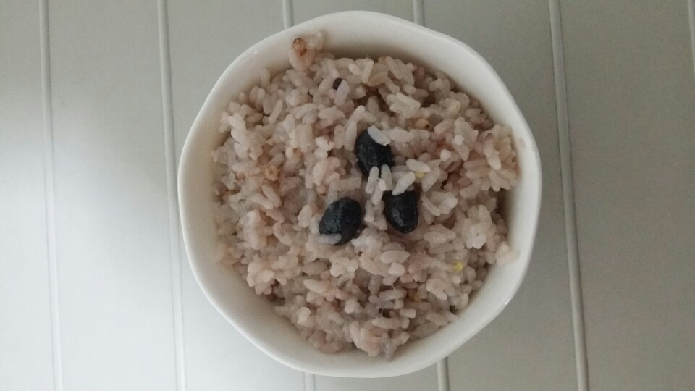
Main Dish
요리 제목 : 『 힘내락지 전골』
저희 작품에서 체력을 담당하는 요리로
원기회복 체력회복에 좋다는 낙지를 주재료로 만든 전골입니다

Slide 9
Main Dish
Tip! 낙지의 효능
양질의 지방산 철분 칼슘 등 우리의 몸에 좋은 미네랄이 풍부하다.
부족해진 칼슘을 충분히 공급해 줄 만큼 칼슘이 풍부하다.
아미노산 함유량이 풍부한 양질의 고단백 재료입니다.
피로를 개선해주는 효능이 있다.

Slide 10
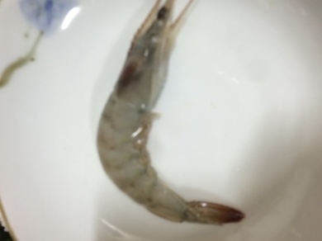
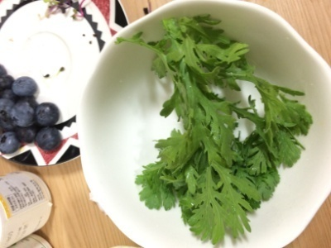
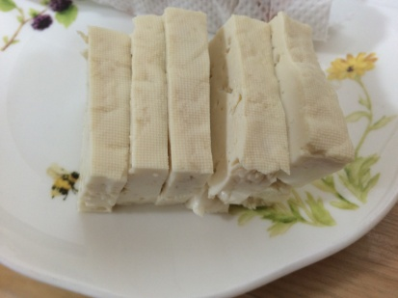
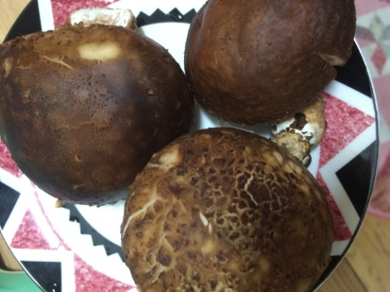
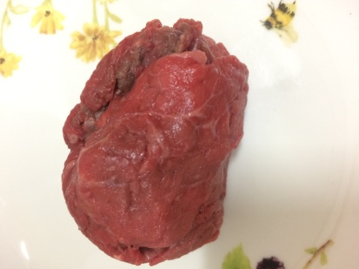
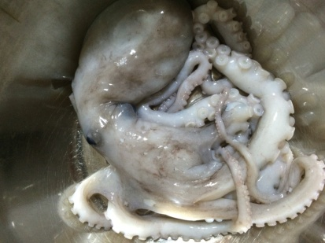
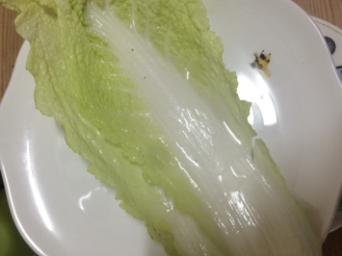
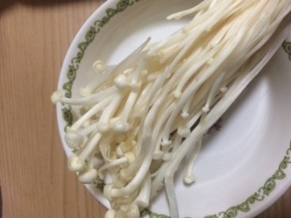
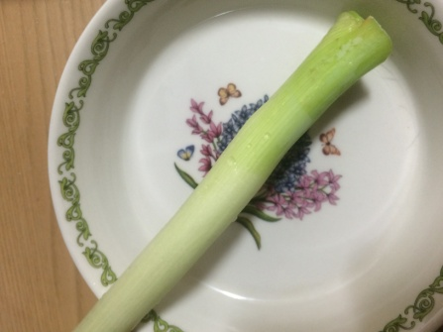
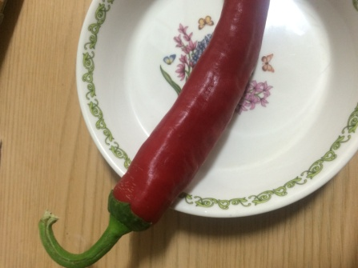

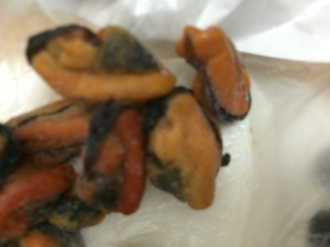
사용재료
부가재료:다시마 가쓰오부시
새우
쑥갓
두부
표고버섯
낙지
배추
팽이버섯
소고기
파
밥
말린홍합
홍고추

Slide 11
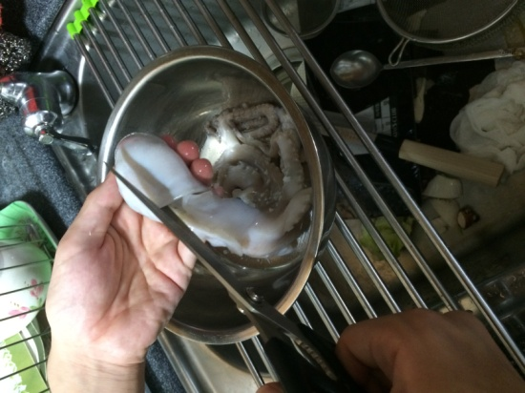
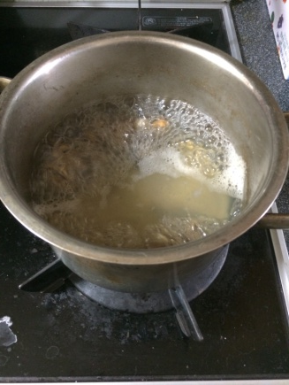
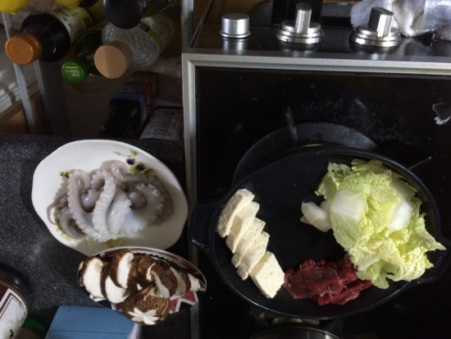
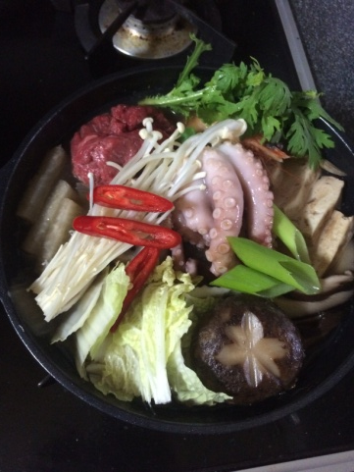
조리과정
1
2
1. 홍합살, 가쓰오부시, 다시마로 육수를 우려낸다.
2. 낙지를 밀가루로 깔끔히 씻고, 내장제거 등의 손질을 한다.
3. 표고버섯, 배추, 소고기 (국 간장, 마늘, 술, 후추로 재었음), 새우, 두부, 무를 손질하여 담는다.
4. 육수를 부어 끓인다. 팽이버섯을 넣고 마지막에 홍 고추와 쑥갓, 파를 넣고 조금 더 끓이며, 간은 소금을 이용하여 마무리한다.
3
4

Slide 12
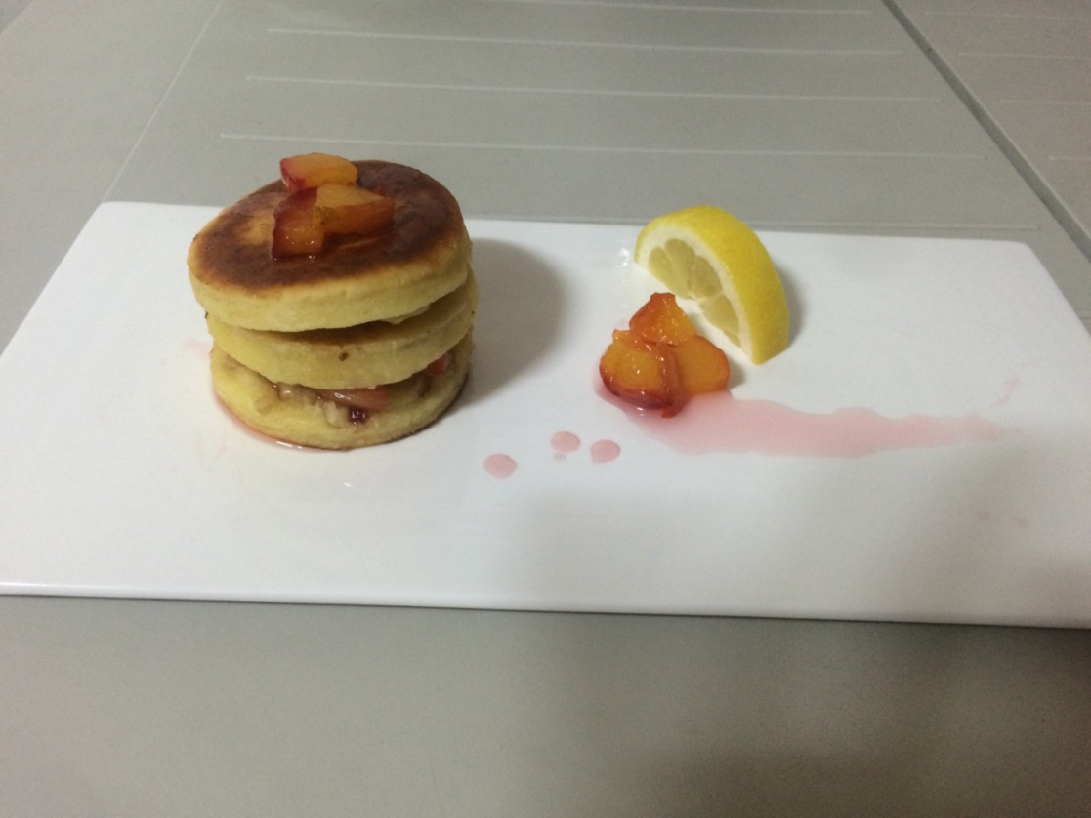
Dessert
요리 제목 : 『달콤새콤 너의 집중력』
저희 작품에서 집중력을 담당하는 디저트입니다.
머리에 좋은 호두, 각종 견과류가 들어있습니다.
소스는 피로를 없애주는 복숭아, 레몬으로 만들었습니다.
달콤함으로 집중력을 높여 야자에 집중해 공부하길 바랍니다.

Slide 13
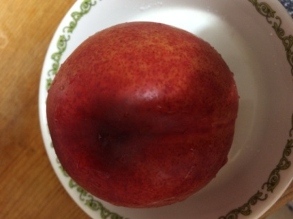
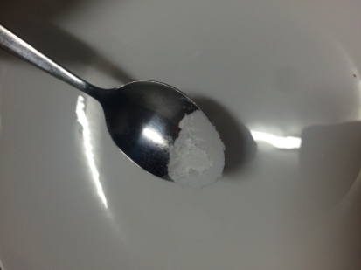
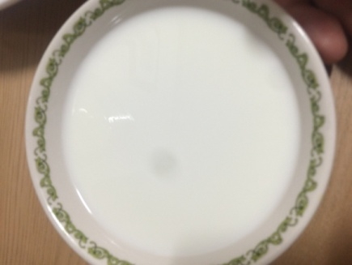
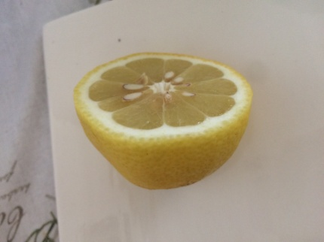
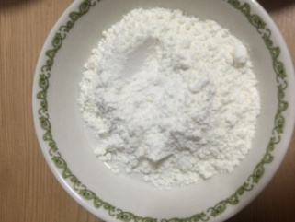
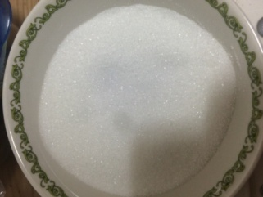
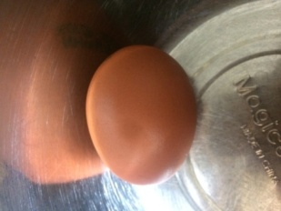
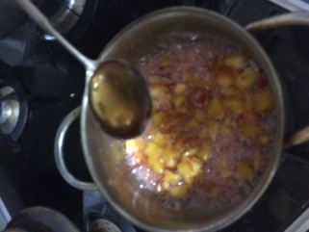
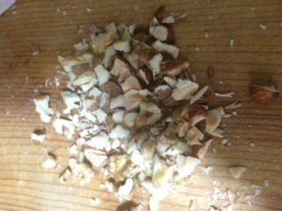
사용재료
천도복숭아
베이킹파우더
우유
레몬
중력분 박력분
5:5
설탕
계란
메이플시럽
모듬견과류

Slide 14
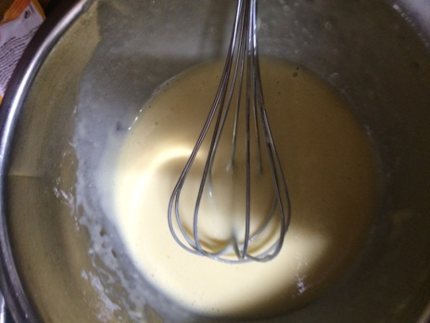

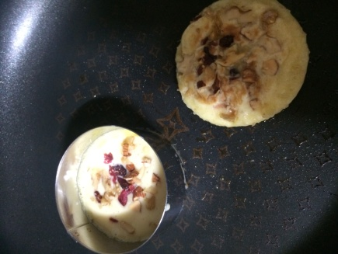
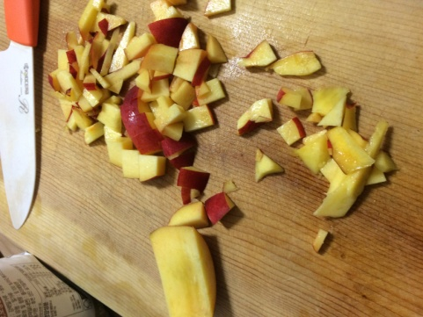
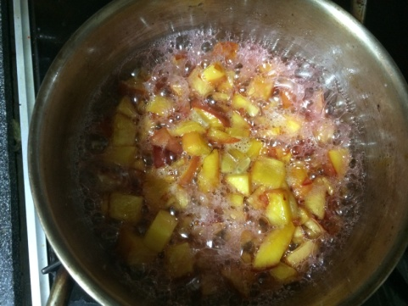
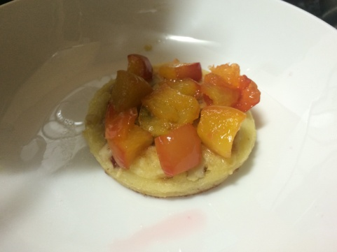
조리과정
1
2
3
박력분과 중력분을 계란 1개, 우유, 설탕을 넣고 반죽한다.
견과류를 다져서 준비해둔다
반죽을 틀에 붓고 조금 익히 다가 견과류를 뿌려서 구워낸다
4
5
6
천도복숭아를 잘게 잘라서 준비해둔다.
설탕, 물을 넣고 끓이다가 천도복숭아와 레몬즙을 넣고 졸인다. 메이플시럽을 첨가한다
익은 빵을 깔고 조린 천도복숭아을 얹고 빵을 쌓는 것을 두번 반복한다. 위에 다시 시럽을 뿌린다.

Slide 15
감사합니다.

